Slide 1
Parazitární nákazy
Radka Boháčová

Slide 2
Parazitární nákazy
parazitismus = forma soužití jednoho organismu na úkor jiného organismu (hostitel)
hostitel
mezihostitel
přenašeč
nejčastější celosvětově rozšířená onemocnění
ohrožení především v tropických oblastech s vysokou kumulací obyvatelstva (malárie, leishmanióza, schistosomóza, trypanosomóza…)
vyspělé země - nízká incidence, importy, nákazy kosmopolitní (toxoplazmóza, teniázy, enterobiózy, toxokarózy…)
oportunní parazitózy (mikrosporidiózy, toxoplazmóza…)

Slide 3
Parazitární nákazy - etiologie
endoparazité
ektoparazité
jednobuněční prvoci
giardiáza
amébóza
trypanosomózy
malárie
leishmaniózy
toxoplazmóza…
mnohobuněční helminti
ploštěnci – např.schistosomózy, taeniózy, echinokokózy
oblovci – např.enterobióza, askarióza,toxokaróza, trichinelóza,filarióza…
členovci (Arthropoda)
pavoukovci (Arachnida)
roztoči – zákožka svrabová
klíšťáci
klíšťata
hmyz (Insecta)
vši
blechy
ploštice – štěnice
dvoukřídlí
komáři
flebotomové
mouchy…
napadaní ektoparazitem
přenos infekčního agens - vektor

Slide 4
Parazitární infekce hlášené v ČR

Slide 5
vybraná parazitární onemocnění řazena dle původu

Slide 6
Giaridáza
celosvětový výskyt
dle WHO 3.nejčastější původce dětských průjmů do 5 let
prevalence vyšší v tropických oblastech
vyšší denzita obyvatelstva
nedostatek pitné vody
nízká úroveň socioekonomických podmínek
děti infikované 3x častěji
vysoká incidence u imunokompromitovaných – HIV+

Slide 7
Giardiáza
původce: Giardia intestinalis (G. duodenalis, G. lamblia, Lamblia intestinalis…)
ID: 3-25 dnů
zdroj:
infikovaný člověk
zvířata vylučující cysty
přenos:
fekálně – orální cestou
přímo
nepřímo
pasivně mouchy

Slide 8
reservoár
cysty jsou odolné vůči mrazu
ničí je var nebo vyschnutí
člověk může vylučovat 150-20 tis.cyst/g stolice denně
bobři
někteří ptáci

Slide 9
Giardiáza
klinický obraz:
především u dětí
vodnaté průjmy s vyšším množstvím tuku a hlenu, nadýmání, malabsorpce vit. B12, vit. A, deficit disacharidáz, laktózová intolerance
diagnostika:
přímý mikroskopický průkaz cyst ve stolici, trofozoity v duodeální šťávě
prevence:
osobní hygiena
hygiena potravin
zajištění zdrojů pitné vody

Slide 10
Amébóza
střevní protozoóza – průjmové onemocnění, mimostřevní komplikace
geopolitní výskyt, nejčastěji subtropické a tropické oblasti s nízkou úrovní hygieny
aridní oblasti – v době sucha – nedostatek vody
vlhké oblasti – v době dešťů – splachování fekálií
původce
Entamoeba histolytica (Amoeba dysenteriae) = měňavka úplavičná
trofozoit – nepřežije mimo tělo hostitele
forma minuta – mimo epizody průjmů
forma magna – invazivní
cysta – klidová forma, přežívá ve vnitřním prostředí

Slide 11
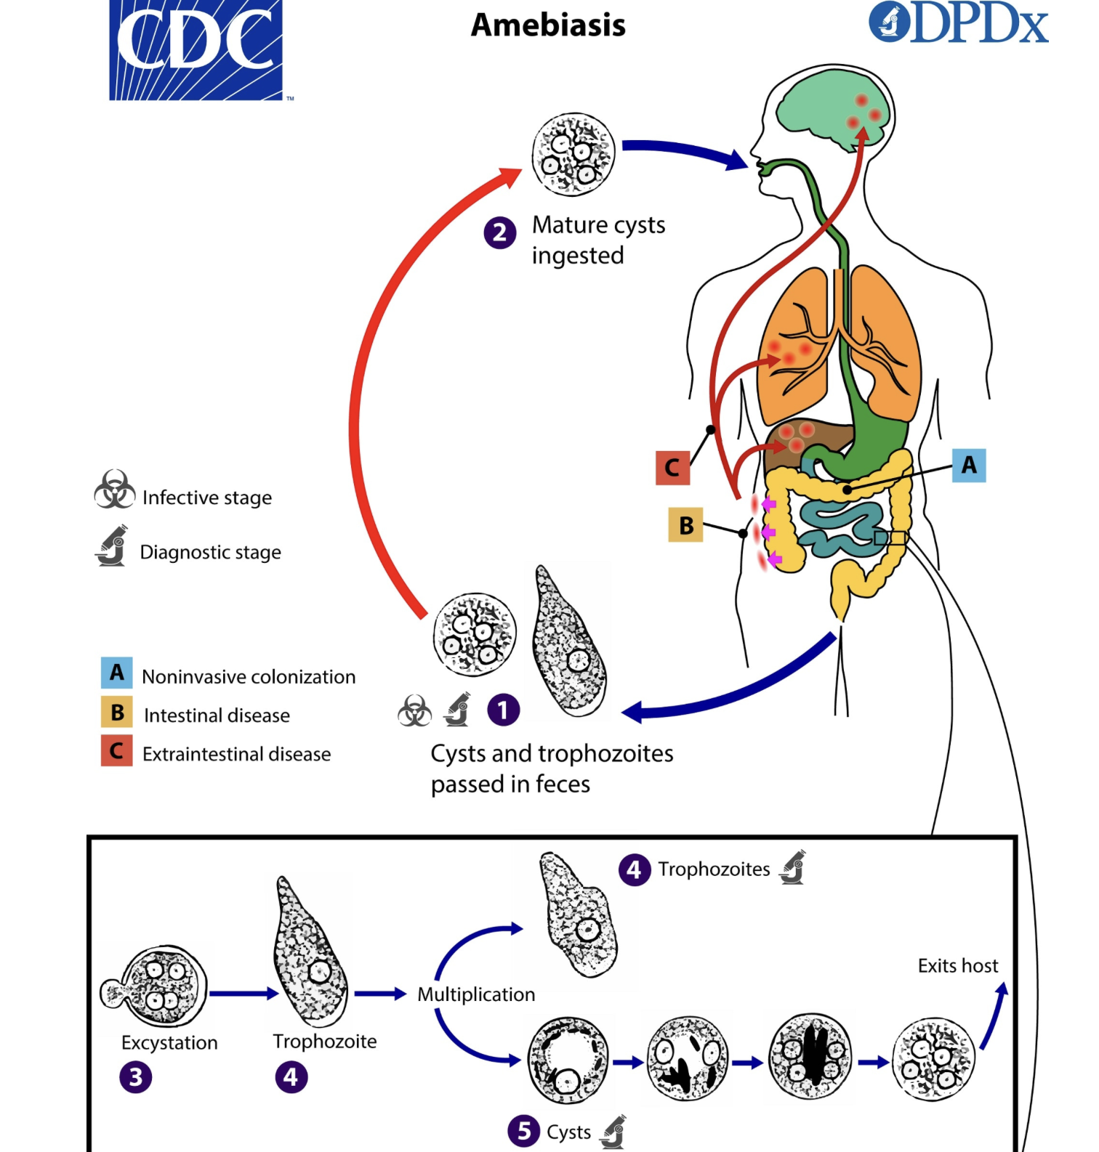
pozřené cysty excystují v terminálním ileu
ID: 1-4t. max. 19 t.
střevní formy onemocnění:
dysenterie
kolitida
ulcerózní kolitida s bakteriální superinfekcí
komplikace – perforace střeva
mimostřevní formy:
jaterní (90%), plicní, mozkový absces
trofozoity encystují v colon

Slide 12
Amébóza
zdroj:
nemocný člověk, nosič vylučující cysty
přenos:
fekálně-orální nepřímý, přímý
kontaminovaná „pitná“ voda, ovoce, zelenina
pasivní přenos na potraviny - mouchy, švábovitý hmyz
MSM
nakažlivost v době vylučování cyst
diagnostika:
přímý průkaz cyst ve stolici, trofozoity pouze v čerstvé stolici
detekce protilátek

Slide 13
Amébóza
10% nákaz je symtomatických
v ČR importované případy – 2% cestovatelů
vnímavé skupiny – imunokompromitovaní, diabetici, nemocní
opatření při výskytu
hlášení onemocnění, léčba nemocného, vyhledávání rizikových kontaktů, léčba nosičů
prevence
dodržování základních hygienických zásad při cestách do oblastí výskytu ( voda, potraviny…)

Slide 14
Africká trypanosomóza – spavá nemoc
celková závažná onemocnění
výskyt Afrika – pás kolem rovníku – Kongo, Uganda, Keňa
endemický výskyt po mnoho let
cíl WHO vymýtit spavou nemoc do 2030
omezení výskytu přenašeče
Tato fotka od autora Neznámý autor s licencí CC BY

Slide 15
Africká trypanosomóza
původce:
Trypanosoma brucei gambiensae – chronický průběh (1-6 let)
Trypanosoma brucei rhodesiensae – akutní průběh (2-4 měsíce)
vývoj probíhá v mouchách rodu Glossina – moucha tse-tse
klinika:
z místa vpichu se t. šíří do lymfatického systému, krevního oběhu (časné stádium) - nepravidelné horečky, bolesti hlavy a kloubů, malátnost, anémie a následně do CNS (pozdní stádium) – spavost, kachexie, kóma
neléčené končí smrtí
cyklus trypanosom graficky viz CDC DPDx

Slide 16
Africká trypanosomóza
zdroj:
Trypanosoma brucei gambiensae – člověk
Trypanosoma brucei rhodesiensae – rezervoárová zvířata – antilopy, skot
přenos:
mocha tse-tse – vývoj trypanosom – poštípáním přenos na člověka
z člověka na člověka nepřenosné
prevence:
zamezit kontaktu s přenašečem – repelenty, vhodné oblečení, vyhýbat se křovinám

Slide 17
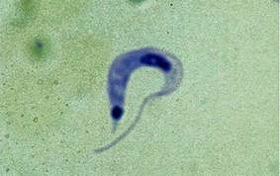
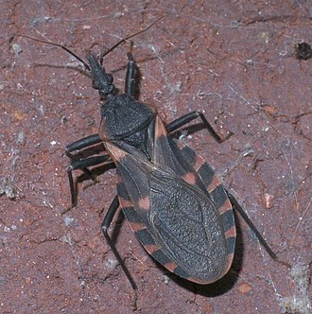
Americká trypanosomóza – Chagasova nemoc
endemický výskyt od jižní poloviny USA po Argentinu, chudé, venkovské oblasti
v rámci uprchlické krize zavlečena do neendemických oblastí ( v E Španělsko, Itálie, Francie, Švýcarsko)
původce: Trypanosoma Cruzi bičíkovec
vývoj v krev sajících plošticích podčeledi Triatominae „kissing bugs“
(rod Triatoma, Rhodnius)
Tato fotka od autora Neznámý autor s licencí CC BY-SA

Slide 18
klinika – většinou asymptomaticky – oligosymptomaticky
klinika většinou u dětí teplota, nechutenství, tachykardie, hepatosplenomegalie
jednostranný zánět spojivky a zduření očních víček
komplikace meningoencefalitida, myokarditida
30%-40% případů přechází do chronického stádia, projevy v odstupu 10-20 let – dilatace srdce, jícnu, tračníku
zdroj: člověk, volně a divoce žijící rezervoárová zvířata (pásovci, vačice, mývalové, hlodavci, domácí psi…)
přenos:
infekční stádia T. cruzi jsou vylučována plošticemi při defekaci a zanesena poškrabáním do místa bodnutí nebo do spojivky.
možný přenos krevní transfuzí, transplantací orgánů nebo z matky na plod
nepřenáší se z člověka na člověka

Slide 19
Leishmanióza (leishmaniáza)
onemocnění tropických a subtropických oblastí přesouvající se v souvislosti se změnou klimatu i k oblastem mírného pásu
původce: Leishmania spp., bičíkovci
přenos: sáním samiček drobného krevsajícího hmyzu rodu Phlebotomus (Afrika, Asie, Evropa) nebo Lutzomyia (Amerika), vývoj probíhá ve střevě hmyzu
tři hlavní klinické formy:
kožní (CL)
mukokutánní (MCL)
viscerální (VL)
nejvíce aktivní od soumraku do rána

Slide 20
Leishmanióza
každý rok cca1 mil. nových případů CL a cca 30 tis. VL / 1 miliarda v riziku nákazy
vázáno na chudé, hustě osídlené oblasti – podvýživa, oslabený imunitní systém,
HIV+ - vysoká vnímavost – při infekci synergistický vztah
v ČR nebyl prokázaný autochtonní přenos
profesionální nákaza – humanitární pracovníci, inženýři…

Slide 21
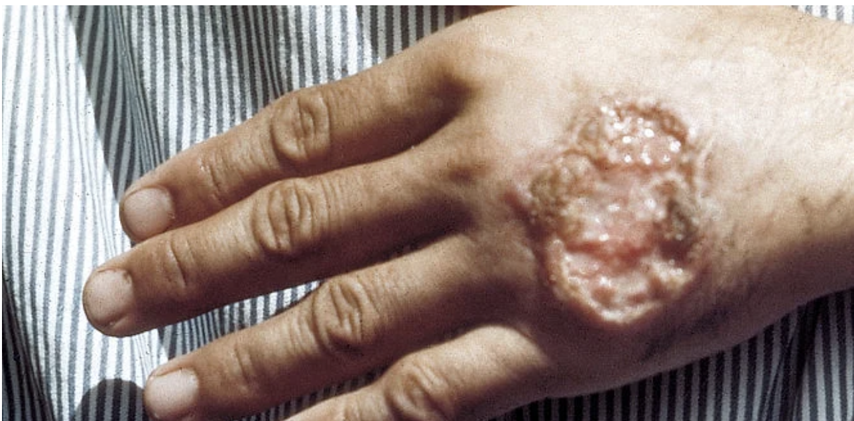
Kožní a mukokutánní leishmanióza
90% v 6 zemích – Irán, Afgánistán, Saudská Arábie, Sýrie, Brazílie, Peru
původce:
L.tropica, L. aetiopica, L. major – L. Starého světa
L. brasiliensis, L. mexicana, L.peruviana - L. Nového světa
klinické formy:
kožní – pouze dlouho se hojící léze v místě vpichu
muko-kutánní – postižení sliznic, léze, destrukce tkáně, mutilace

Slide 22
Oblasti endemického výskytu kožní leishmaniózy 2022
90% onemocnění
Irán
Afghánistán
Saudská Arábie
Sýrie
Brazílie
Peru

Slide 23
Leishmanióza v Evropě
L. infantum VL+CL – středomořská oblast
L.tropica – Řecko a sousední země
L. donovani – Kypr, JV Turecko

Slide 24
zdroj: savci – vačnatci, hlodavci, PES, člověk
https://youtu.be/YSBG2hoVnYk?si=cwXLCgUPWPK5IVTI
prevence:
ochrana před poštípání hmyzem – repelenty, moskytiéry, oblečení, chránit se v době nejvyšší aktivity Phlebotomů – od soumraku do rána

Slide 25
Viscerální leishmanióza
Kala – azar = černá horečka
původce: L. donovani
L. infantum
z místa vpichu RES
febrílie, anémie, leukopénie
úbytek hmotnosti
progresivní hepatosplenomegalie

Slide 26
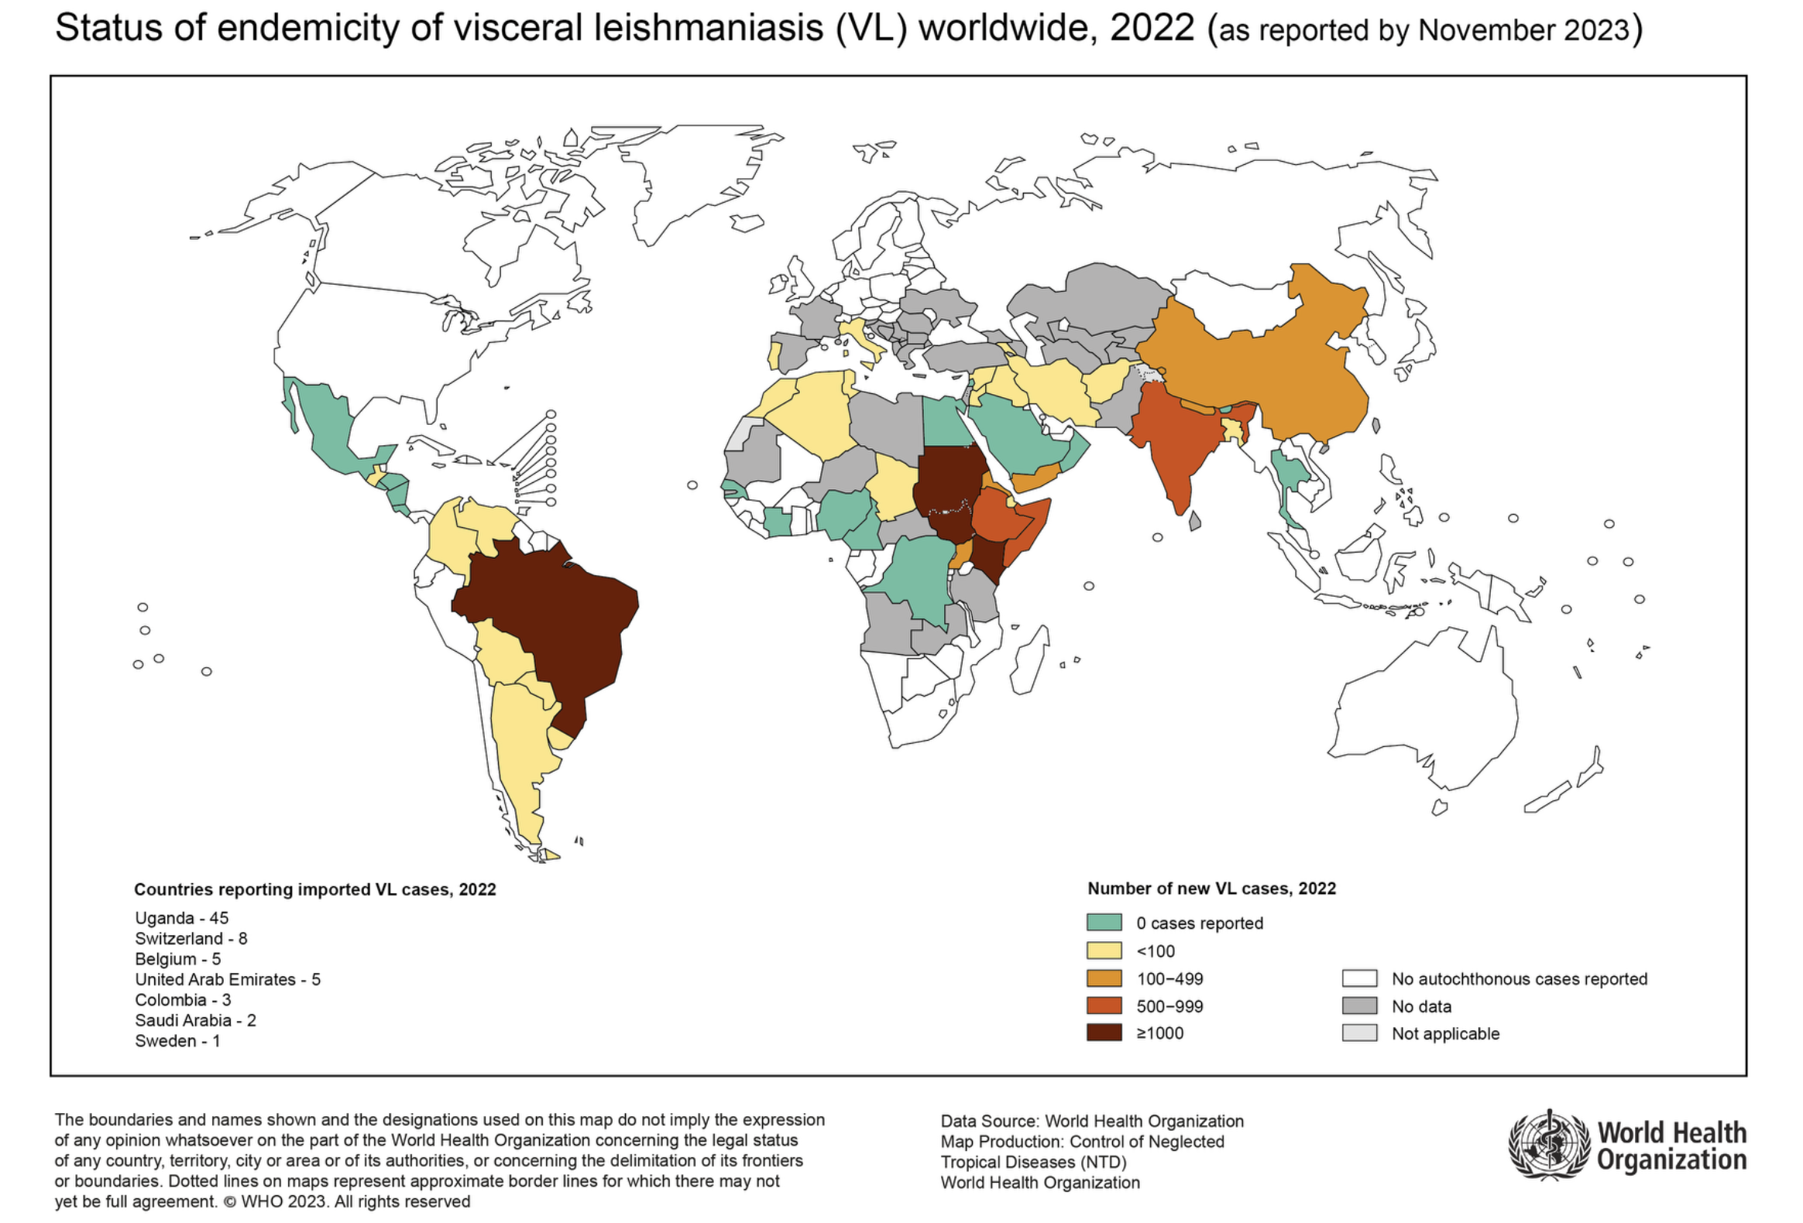
Oblasti endemického výskytu viscerální leishmaniózy
hlavní oblasti výskytu:
Brazílie
Indie
východní Afrika
zdroj:
L. donovani člověk
L. infantum psi, šakalové, lišky

Slide 27
Malárie
nejzávažnější parazitární nákaza
výskyt v pásmu 42°severní šířky – 40°jižní šířky
v r. 2022 téměř polovina světové populace byla v riziku malárie
cca 250 mil. případů/600 tis. úmrtí
95% všech případů v Africe
nezranitelnější skupina děti do 5 let – cca 80% všech úmrtí v Africe
v ČR eradikována 1963
země s certifikací WHO malaria free:
https://www.who.int/teams/global-malaria-programme/elimination/countries-and-territories-certified-malaria-free-by-who
zajímavost
v ČR malárie do 50. let min. století – Polabí, J Čechy,
J Morava -
tzv. „hodonka“ podle oblasti výskytu v okolí Hodonína

Slide 28
Malárie
komár zůstává infekční celý život
původce:
Plasmodium falciparum – tropická malárie - nejzávažnější
Plasmodium malariae - čtyřdenní horečka
Plasmodium vivax – třídenní horečka
Plasmodium ovale – třídenní, mírnější klinika
přežívá pouze tam, kde T neklesá pod 20°C
vektor:
komár rodu Anopheles – probíhá zde pohlavní cyklus, slinnými žlázami se dostávají plasmodia do těla člověka – rozpad ERY
Tato fotka od autora Neznámý autor s licencí CC BY
záchvaty febrilií s třesavkou (při rozpadu ERY), bolest hlavy, anémie, hepatosplenomegálie
možný i přenos krví
zopakuj si cykly a formy plasmodií

Slide 29
Imunita, osoby v riziku závažného průběhu
nejvíce jsou nákazou v Africe ohroženy děti do 5 let
těhotné ženy - těhotenství zvyšuje vnímavost k infekci
kojenci do 6m chránění mateřskými protilátkami
opakovaný kontakt s plasmodii u místního obyvatelstva – booster efekt – nerozvíjí se příznaky, ale osoby jsou zdrojem infekce
!u cestovatelů nefunguje!
HIV+
cestovatelé

Slide 30
Malárie – globální program WHO kontroly a eliminace malárie do roku 2030
překážky:
rezistence přenašečů na insekticidy
invazivní druhy přenašeče – šíření do nových oblastí
rezistence plasmodií na antimalarika – oblast Mekongu – JV Asie
genové delece u některých plasmodií způsobují falešnou negativitu diagnostických testů
nedostatek financí

Slide 31
Možnosti prevence
aplikace specifické antimalarické chemoprofylaxe dle aktuálních doporučení při krátkodobých cestách
ochrana před bodavým hmyzem – repelent, moskytiéry, oblečení s dlouhým rukávem, sítě v oknech, omezit pohyb venku v době nejvyšší aktivity – od soumraku do rána
hubení přenašečů, vysoušení močálů
v Africe schváleny 2 vakcíny pro očkování dětí v oblastech s přenosem P. falciparum
při výskytu řádná léčba a v našich podmínkách vyřazení z registru dárců krve a orgánů

Slide 32
Malárie v Evropě
potvrzené př. malárie v EU 2022
více než 99% hlášených případů importovaných – cestování do Z Afriky
zbytek letištní malárie
ve Španělsku hlášen přenos v nemocnici

Slide 33
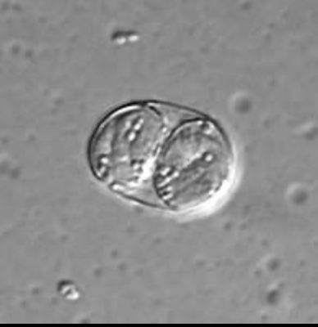
Toxoplasmóza
celosvětově rozšířená
v ČR má protilátky 25-40% osob
u imunokompetentních většinou asymptomatický průběh
oportunní infekce – aktivace původce při oslabení imunitního systému (HIV+ postižení mozku)

Slide 34
původce: Toxoplasma gondii
bradyzoiti – intracelulární klidové formy
nejč. ve tkáních – CNS, svalstvo
nákaza – pozřením syrového masa
tachyzoiti – aktivní formy
v tělních tekutinách hostitelů
nakažená kočka vylučuje oocysty trusem, oocysty se stávají infekční po několika hodinách ve vnějším prostředí
velmi odolné – přežívají až 18 měsíců, ve vodě déle
oocysty – konečná forma pohlavního vývoje T.g. pouze v trávicím traktu
kočkovitých šelem
infekční forma
pozřením oocyst se infikují člověk a jiná zvířata, především přežvýkavci

Slide 35
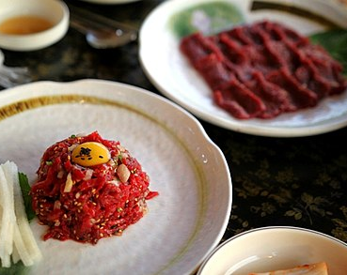
Toxoplasmóza
Přenos:
konzumací syrového nebo polosyrového masa infikovaných zvířat (nejč.přežvýkavci)
ochutnávání syrového masa
tatarský biftek..
konzumace kontaminovaného ovoce či zeleniny, vody, nepasterovaného mléka
manipulací s kočičími faeces
manipulace s kontaminovanou zeminou
transplacentárně
Tato fotka od autora Neznámý autor s licencí CC BY-SA

Slide 36
Klinické formy infekce
akutní získaná – nejčastěji lymfadenopatie, příznaky podobné chřipce
kongenitální toxoplazmóza – nejrizikovější 10.-24. týden těhotenství
1. trimestr – riziko fetální infekce malé, většinou abort
2. trimestr – hypotrofie plodu, předčasný porod, postižení různých systémů, různé závažnosti, nejčastěji postižení mozku, zraku, sluchu či jiných systémů
3. trimestr – riziko fet. infekce vysoké, následky mírné – nejč. s několikaletou latencí chorioretinitida

Slide 37
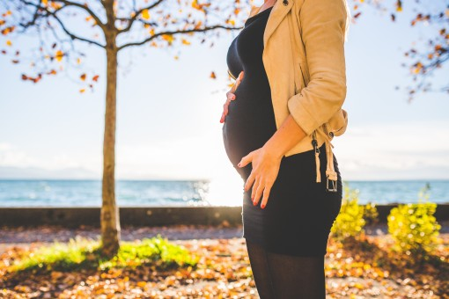
Prevence
dodržování základních pravidel při manipulaci s živočišnými potravinami
řádná tepelná úprava masa
omývání produktů ze zahrady
hygiena rukou
ochrana dětských pískovišť před kočičími výkaly
edukace těhotných – v případě kočky v domácnosti nabízí gynekologové v poradnách vyšetření protilátek

Slide 38
Helmintózy - teniázy
onemocnění tasemnicemi, v našich podmínkách nejč.
původce:
Taenia saginata – délka 3-10m, mezihostitel skot
Taenia solium – délka 2-4m, mezihostitel prase domácí a divoké
přenos:
konzumací nedostatečně tepelně upraveného masa nebo vnitřností obsahujícího boubele
klinicky většinou bezpříznakové nebo hubnutí, průjem, zácpa
ID: cca 2-3 měsíce
tasemnice může přežívat ve střevě řadu let

Slide 39
boubel
člověk – definitivní hostitel
mezihostitel
Tato fotka od autora Neznámý autor s licencí CC BY

Slide 40
v ČR jednotky případů ročně

Slide 41
Prevence
dodržování základních pravidel při manipulaci s živočišnými potravinami
řádná tepelná úprava masa (uzení nebo nakládání masa boubele nelikviduje!)
maso se doporučuje zamrazit na několik dní na -20 °C – zničí boubele
omývání ovoce a zeleniny před konzumací
důsledná hygiena rukou

Slide 42
Helmintózy – Enterobius vermicularis
celosvětový výskyt, u nás především v dětských kolektivech
vývoj vajíček ve střevě, samička klade vajíčka do perianální oblasti – v noci, dozrávají ve vnějším prostředí
zdroj: nakažené dítě vylučující vajíčka
přenos: fekálně-orálně, kontaminovanou potravou
opatření při výskytu
přeléčení nemocného
vyvaření osobního prádla, ložního prádla, ručníků
dohlédnout na hygienu rukou u dětí

Slide 43
HELMINTÓZY – askarióza
nejčastější forma geohelmintózy
původce: Ascaris lumbricoides (škrkavka dětská), Nematoda (hlístice)
zdroj: nemocný člověk – vylučuje vajíčka střevem
přenos: alimentárně- kontaminovanou vodou, potravinami, předměty – hnojení lidskými výkaly, recyklace vody…
vajíčka přežívají až 10 let ve vnějším prostředí
postižena celkem cca 1 miliarda osob na celém světě
výskyt především subsaharská Afrika, Latinská Amerika, Asie

Slide 44
Toxokaróza
nejčastější onemocnění psů a koček přenosných na člověka
celosvětový výskyt
původce Toxocara canis a T.cati
zdroj: T. canis – pes a psovité šelmy – štěňata do 3m věku
T.cati - kočka
kontaminace půdy vajíčky z výkalů psů a koček – vajíčka mohou být infekční roky
vajíčky se mohou nakazit také ovce, drůbež, králíci – larvy škrkavek mohou být také v nedostatečně tepelně upraveném mase
přenos alimentární

Slide 45
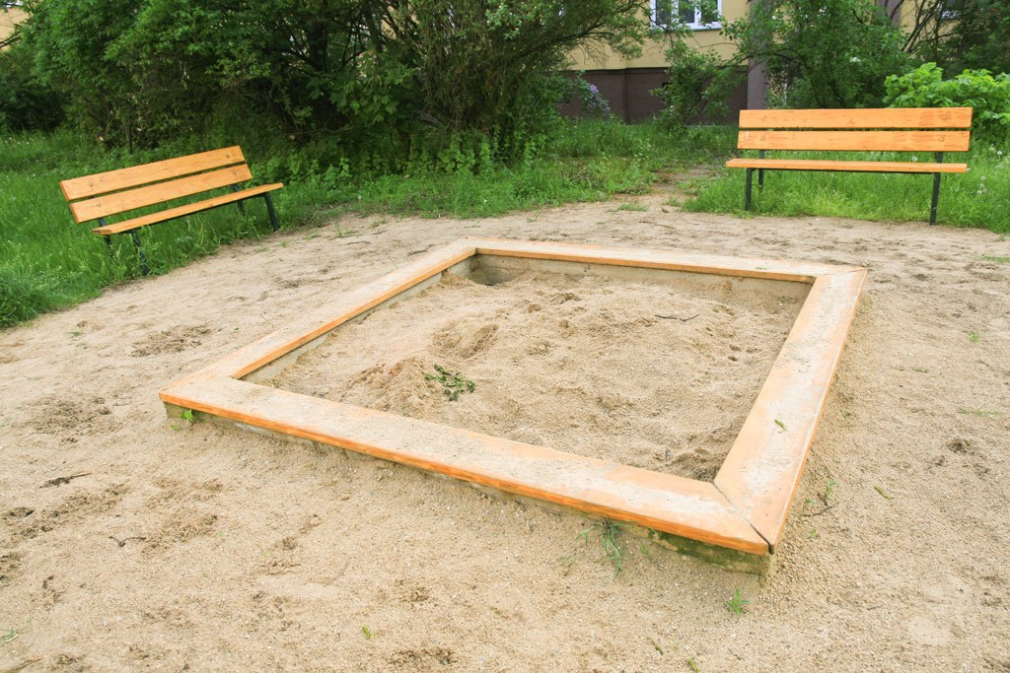
Toxokaróza - prevence
riziko – dětská hřiště, práce s hlínou, kontakt s neodčervenými zvířaty, konzumace kontaminované zeleniny, vody
prevence
odčervení domácích mazlíčků – především v štěněcím a kotěcím věku
sběr a likvidace jejich výkalů
hygiena rukou
přikrývání pískovišť, výměna písku
ochrana dětských hřišť
zabránit dětem v pojídání hlíny

Slide 46
Ektoparaziti - svrab (scabies)
celosvětově rozšířené kožní onemocnění
původce: Sarcoptes scabiei (zákožka svrabová) varietas hominis
zákožky zvířat nejsou pro člověka patogenní
zdroj: nakažený člověk
přenos: přímo těsným kontaktem s nakaženým člověkem – nejčastěji sdílením společného lůžka - nestačí pouhé podání ruky, profesionálně při péči o nemocné, seniory… nepřímo sdíleným oblečením, ložním prádlem, ručníky, čalouněním, krémy

Slide 47
Svrab
predilekční místa – kožní záhyby, jemná kůže, děti i obličej
hlavní příznak exantém (klasicky tzv.“dvojičky“) spojený s nočním intenzivním pruritem
snadno zaměněno za jinou dg. – stařecký exantém, u dětí atopický exém
může onemocnět kdokoliv
profesionální dg. – pečovatelé, zdravotní setry…
má potenciál šíření v předškolních kolektivech, zařízeních sociání péče, nemocnicích, psychiatrických léčebnách…

Slide 48
Protiepidemická opatření - základ
včasná dg. + léčba nemocného – přemazání antiskabietiky
nemocný se namaže před spaním, oblékne se do čistého dekontaminovaného oděvu a uléhá do převlečené postele
hlášení, epid. šetření, vyhledávání rizikových kontaktů a jejich preventivní “přemazání“ antiskabietiky
ošetření textilií
přeprat všechno nošené oblečení na min. 60 st C, co nejde, dát do igelitových pytlů, uzavřít a nechat 5 dnů venku – nejlépe na mrazu
přeprat všechno ložní prádlo min. na 60 st. C, matrace vysát
přeprat všechny textilie, které přišly do styku s kůží nemocného – ručníky, polštářky, podsedáky… postup viz. výše
koberce vysát, koberce v MŠ nebo škole určené ke hrám dětí dát na 5 dní ven
čalouněný nábytek buď dát ven na 5 dní, nejlépe na mráz, nebo vystříkat insekticidem
nezapomenout na ošetření textilních přezůvek

Slide 49
Protiepidemická opatření – svrab – kolektivní zařízení
vyhledávání a řádná dg osob s potížemi – mezi pacienty, klienty a personálem
provedení základních opatření u každého nemocného a jejich rizikových kontaktů
provedení celkových opatření na odd. – ošetření čalounění, textilních manžet tonometrů, individualizace mastí
u personálu ošetření pracovního oděvu…

Slide 50
Prevence v kolektivních zařízeních
vnímavost ke kožním potížím klientů, vyvarovat se paušalizace u seniorů
při práci s klienty používat pracovní oděv, nejlépe s dlouhým rukávem
nesdílet pracovní oděvy (kabátky, svetry…)
při manipulaci s prádlem používat ochranný oděv a rukavice tak, aby prádlo nepřišlo do kontaktu s holou kůží zaměstnance
nepoužívat masti pro více klientů

Slide 51
svrab – výskyt v ČR
zdroj: ISIN

